Slide 1
Travail Personnel Encadré
Comment la fécondation in vitro a réussi à révolutionner le monde des naissances à travers le temps ?
OHLMANN Maëva
NEVEU Tiphaine
RUBAN Danaë

Slide 2
Sommaire
I. La Fécondation in Vitro
a) Pourquoi vouloir une FIV ?
b) Les étapes
c) Les complications
II. Culture in vitro
a) Nos expériences
b) Principe et découverte
CONCLUSION

Slide 3
I. La FIV
a) Pourquoi vouloir une FIV?
Dans le monde entier, la stérilité représente un problème social et de santé majeure.

Slide 4
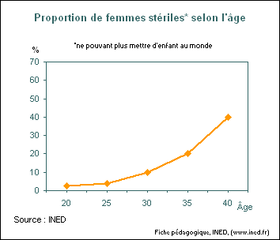
• La stérilité féminine
Différents facteurs:
L’âge ;
Le facteur ovarien ;
Le facteur utérin ;
Le facteur tubaire ;
Le facteur cervical ;
Le facteur génétique.

Slide 5
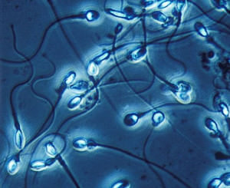
• La stérilité masculine
Différents facteurs:
Le facteur génétique ;
Le facteur anatomique ;
Le facteur environnemental ;

Slide 6
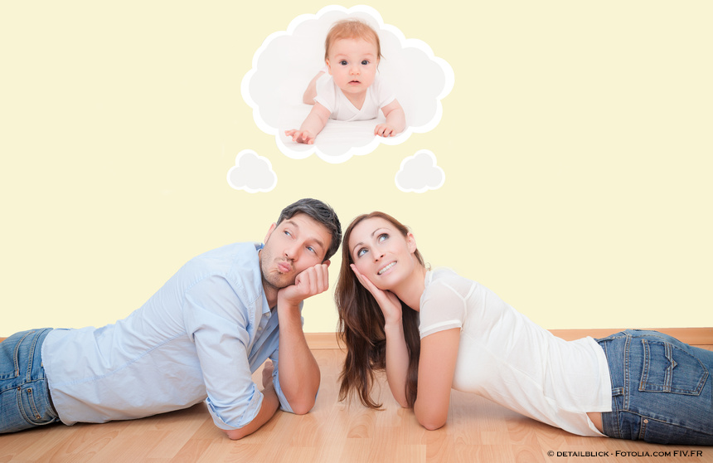
• La stérilité mixte
Le couple doit faire face à l’addition des conditions de stérilité de chacun. La procréation devient beaucoup plus difficile.

Slide 7
I. La FIV
b) Les étapes
- Plusieurs protocoles, donc des traitements « sur mesure »
- Protocoles longs, courts, ou sur cycle naturel

Slide 8
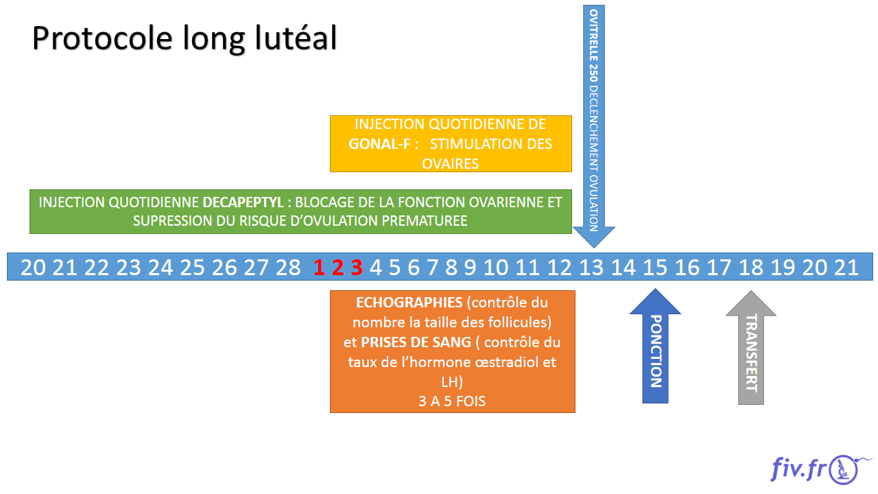
I. La FIV
➊ La stimulation ovarienne

Slide 9
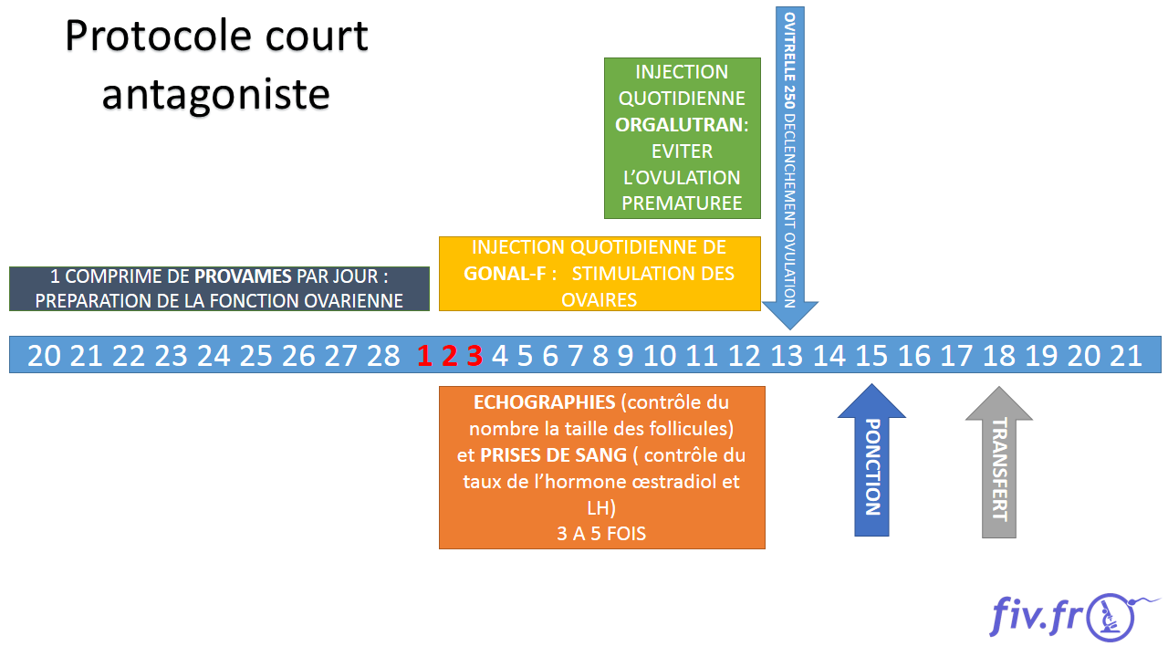
I. La FIV

Slide 10
I. La FIV

Slide 11
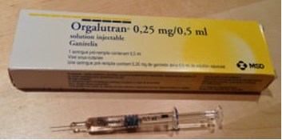
I. La FIV
► Décomposé en 3 grandes parties:
●Une phase de blocage
- mettre au repos l’hypophyse afin de mettre au repos les ovaires
- bilan hormonal de base et échographie pour estimer le nombre de follicules de départ

Slide 12
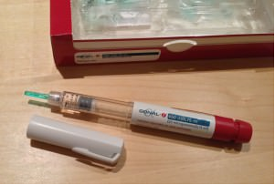
I. La FIV
●Une phase de stimulation
- Médicaments contenant du FSH
- permet la croissance de plusieurs follicules
- suivi effectué par des échographies de ovaires

Slide 13
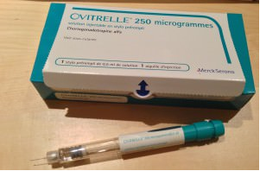
I. La FIV
● Déclenchement de l’ovulation
- Déclenchement dès qu’il y a 2 à 3 follicule de 16 à 22mm et taux d’oestradiol de 150 à 250pg/mL
- Hormone ayant les même effets que la LH (hCG)
- Ovulation dans les 32 à 38h

Slide 14
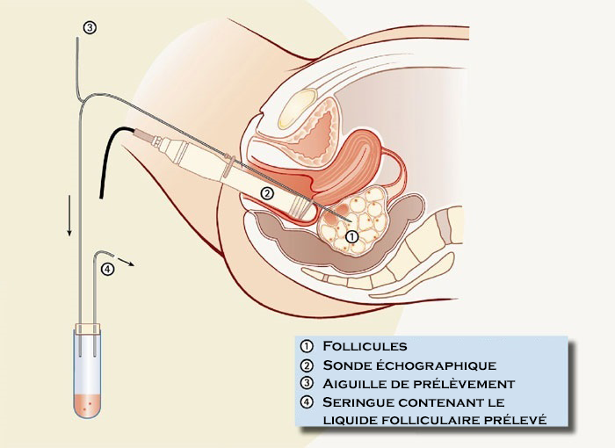
I. La FIV
➋ La ponction ovocytaire
- Organisée le surlendemain de l’injection d’hCG (déclenchement de l’ovulation).
- Recueil de 5 à 10 ovocytes

Slide 15
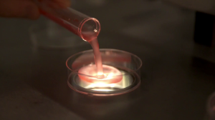
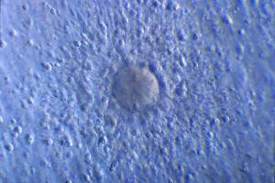
I. La FIV
- Examen du liquide folliculaire au laboratoire
- Transfert dans une boite de culture, dans un incubateur à 37°C

Slide 16
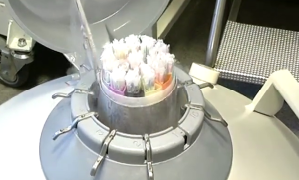
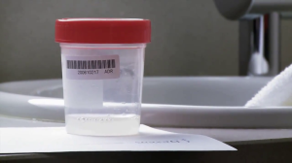
I. La FIV
➌ Le recueil de sperme
• Décongélation de sperme congelé :
• Recueil par masturbation:

Slide 17
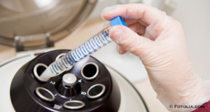
I. La FIV
• Préparation du sperme :
Deux objectifs:
- Rendre les spermatozoïdes fécondants
- Sélectionner les meilleurs

Slide 18
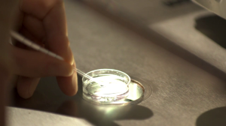
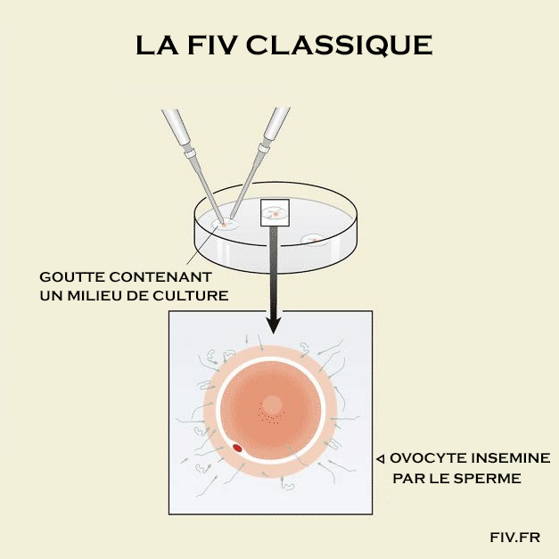
I. La FIV
➍ La mise en fécondation
• La FIV classique

Slide 19
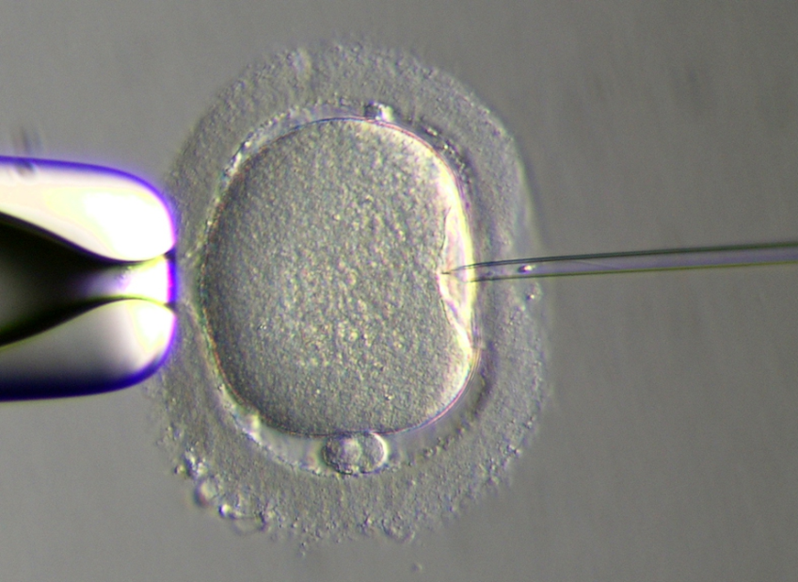
I. La FIV
• La FIV ICSI :
- Injection grâce à un micromanipulateur où se trouve deux micropipettes.

Slide 20
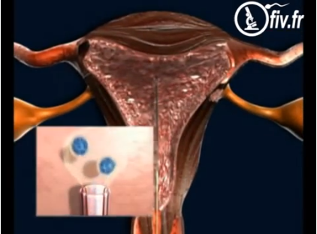
I. La FIV
➎ Le transfert d’embryons
- Intervention sous échographie
- Les embryons sont aspirés dans un cathéter et introduits dans l’utérus.

Slide 21
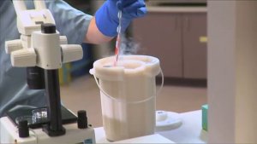
I. La FIV
a) La congélation d’embryons
- Congélation lente pour ne pas endommager l’embryon
- Embryons conservés à -196°C

Slide 22
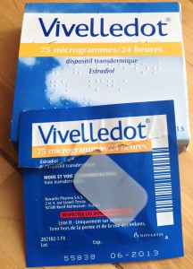
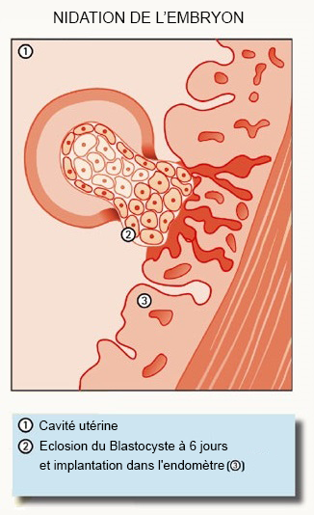
I. La FIV
b) Après le transfert
- Médicament prescrit pour favoriser la nidation pendant 10 à 12 jours
- Augmenter l’endomètre
- Les embryon transférés s’implantent 4 à 5 jours plus tard

Slide 23
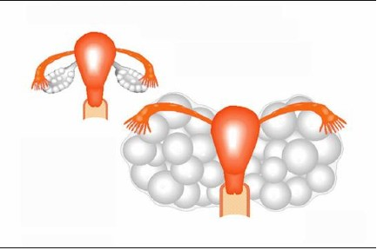
I. La FIV
c) Les complications
- Expose aux patients des risques ou des complications
- Cas grave rares
► Les complications fréquentes
●L’ Hyperstimulation:
- Forte réponse ovarienne suite à la stimulation
- Fréquente chez les patiente jeune
Degré I: augmentation des ovaire + petits kystes
Degré II: kystes ovarien plus volumineux, troubles digestifs
Degré III: Ovaires kystiques volumineux
- Prise de poids de +3kg
- Repos, ou perfusions et anticoagulant (risques thromboemboliques)

Slide 24
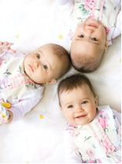
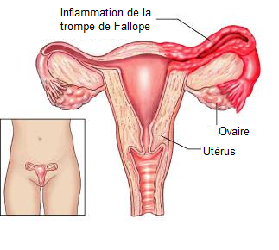
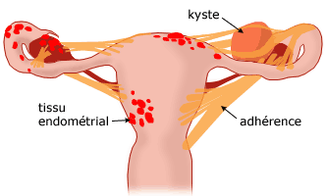
I. La FIV
●Grossesse multiple:
- Augmente le risque de grossesse pathologique et de prématurés
- Pas plus de 2 embryons implantés par transfert
●Risque infectieux:
- Fréquence des complication infectieuses graves de moins d’1%
Infection de l’utérus (endométrite)
Infection des trompes (salpingite)

Slide 25
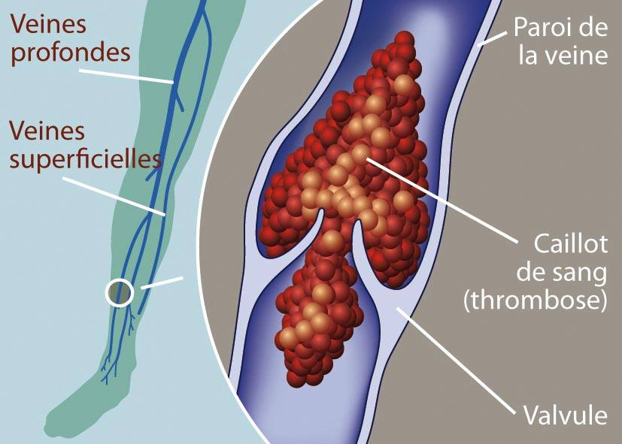
I. La FIV
► Les complications rares ou exceptionnelles
● Risque thromboembolique:
- L’augmentation du taux d’œstrogène (avec la stimulation ovarienne) accroit le risque
- L’hyperstimulation ovarienne et l’âge sont aussi des facteurs
- Prescription d’anticoagulant pour plusieurs semaines
- Phlébite ou thrombose, c’est l’oblitération, par la formation d'un caillot, d'un vaisseau sanguin, artériel ou veineux, ou d'une cavité cardiaque

Slide 26
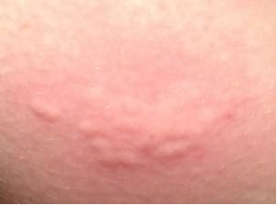
I. La FIV
● Les allergies:
- Réaction allergiques potentielles, mais peu fréquentes et bénignes
- Les antagonistes Cetrotide® et Orgalutran® sont les médicaments qui donnent le plus d’allergie
- Allergies locales avec une réaction cutanée

Slide 27
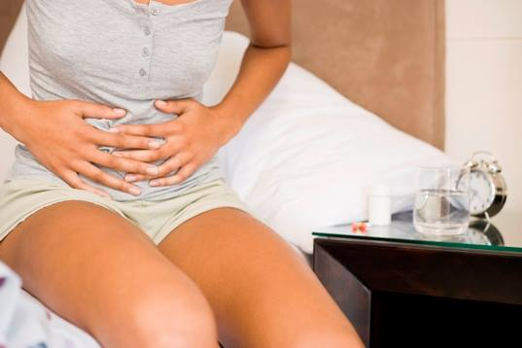
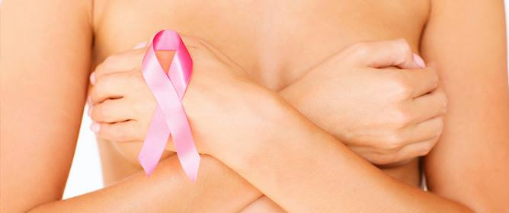
I. La FIV
● Les torsions:
- Après la stimulation ovarienne, l’ovaire peut se tordre autour de son pédicule
- Douleur très brutale et très intense
● Les risques hémorragiques:
- Lors de la ponction des ovaires, petite hémorragie présente dans l’abdomen
- Dans la majorité des cas, sans conséquences
● Les risques carcinologiques
- La FIV n’augmentent pas le risque de cancer de l’ovaire, du sein ou du col de l’utérus.

Slide 28
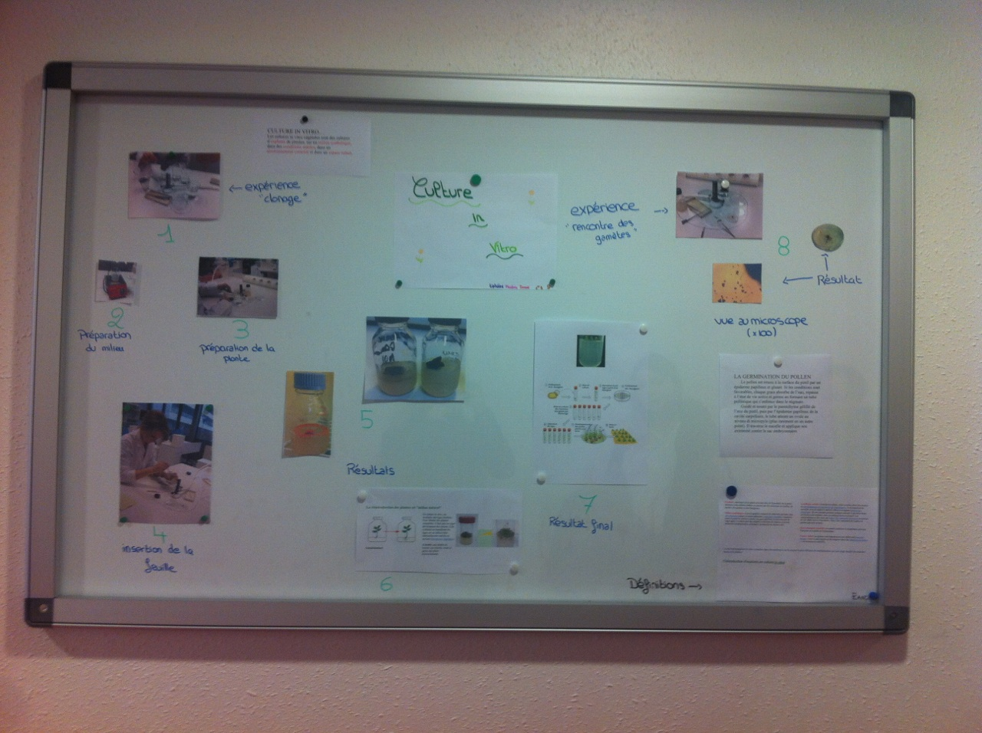
II. Culture in vitro
a) Nos expériences
- Plantes sauvées à cause de la stérilité
- Tableau d’affichage en C000 présentant le résumé de nos expériences

Slide 29
II. Culture in vitro
b) Principe et découverte
1902
Gottido Haberlandt, observe les potentialités naturelles du bouturage
1922
W. Kotte (Allemagne) et W. Robins (Etats-Unis) ont prélevé des racines plus longues, pour avoir accès à l’information génétique
1934
P. White obtient les résultats escompté avec des racines de tomates.
Milieu de culture avec des éléments nutritifs comme l’oxygène, le magnésium, le calcium avec un solution de Knopp
Totipotence cellulaire
Les explants se sont développé, mais pas avec croissance suffisante
Utilisation de l’auxine, hormone végétale qui agit sur la croissance de la plante
1939
Gautheret obtient un cal, un amas de cellules dédifférenciées
1958
Stewart et Reinert obtiennent des embryons somatiques
1962
Murashige et Skoog mettent au point le 1er milieu de base avec des sels minéraux, des vitamines B, des sucres, des auxines et des cytokinines
Mettent en évidence le principe de totipotence cellulaire
Obtiennent des plantes entières

Slide 30
II. Culture in vitro
- L’explant doit trouver dans le milieu de culture tout ce dont il a besoin pour survivre, se multiplier et éventuellement régénérer un nouvel individu.
- Milieu de culture composé d’éléments minéraux, d’éléments organiques et éventuellement des régulateurs de croissance (hormones).
ⓐLes éléments minéraux
ⓑLes éléments organiques
ⓒLes régulateur de croissance
-Les macroéléments: concentration élevée; l’azote, calcium, potassium, soufre, magnésium et phosphore
-Les microéléments: faibles concentrations mais rôle essentiel; Fer, cuivre, zinc, manganèse, etc...
- Du saccharose pour combler le manque d’apport en carbone, normalement synthétisé dans le gaz carbonique
-Des vitamine souvent du groupe B
-Des acides aminés
- Hormones végétales, auxines et cytokinines
- Orienter l’explant vers la formation de nouveaux organes

Slide 31
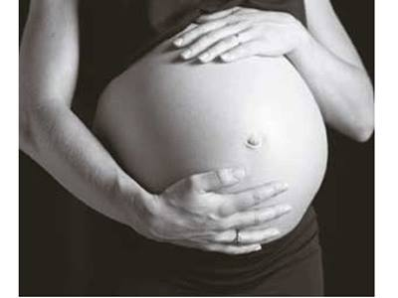
Conclusion
- La stérilité n’est plus un problème
- La FIV a révolutionné le monde des naissances humaine, et dans le domaine agricole
- Protocole très long et onéreux
- 350’000 bébés conçus chaque année par FIV, soit 0,3% des 130 millions de bébés qui naissent dans le monde
- 5 millions de bébés sont nés dans le monde grâce à la FIV depuis la naissance de Louise Brown (le premier bébé éprouvette en 1978)
- D’ici 2027, on atteindra peut-être les 10 millions

